Slide 1

RFID 与物联网应用课程
本课程旨在帮助学生全面了解RFID技术及其在物联网中的应用。从基础理论到实际操作，从单一技术到综合应用，循序渐进地引导学生掌握RFID与物联网的融合发展。

Slide 2
课程概览
第1-2周
1
RFID基础知识与无线通信原理
2
第3-4周
读写器工作原理与数据处理
第5周
3
RFID安全与隐私保护
4
第6-7周
RFID在物流与智慧环境中的应用
第8周
5
综合专题设计与成果展示
课程采用理论与实践相结合的教学方式，每次课程都包含知识讲解和实验操作，帮助学生深入理解RFID技术在物联网中的应用。

Slide 3

第1次课：RFID与物联网基础
课程目标
实验设计
了解RFID与物联网的关系，建立学习框架
RFID手持读写器操作与标签读取实验
主要知识点
RFID与其他自动识别技术比较
RFID系统架构（标签/读写器/后端）
物联网基本概念与RFID的角色
通过实际操作，学生将熟悉RFID读写器的基本功能，了解不同类型标签的识别过程，为后续学习奠定基础。

Slide 4
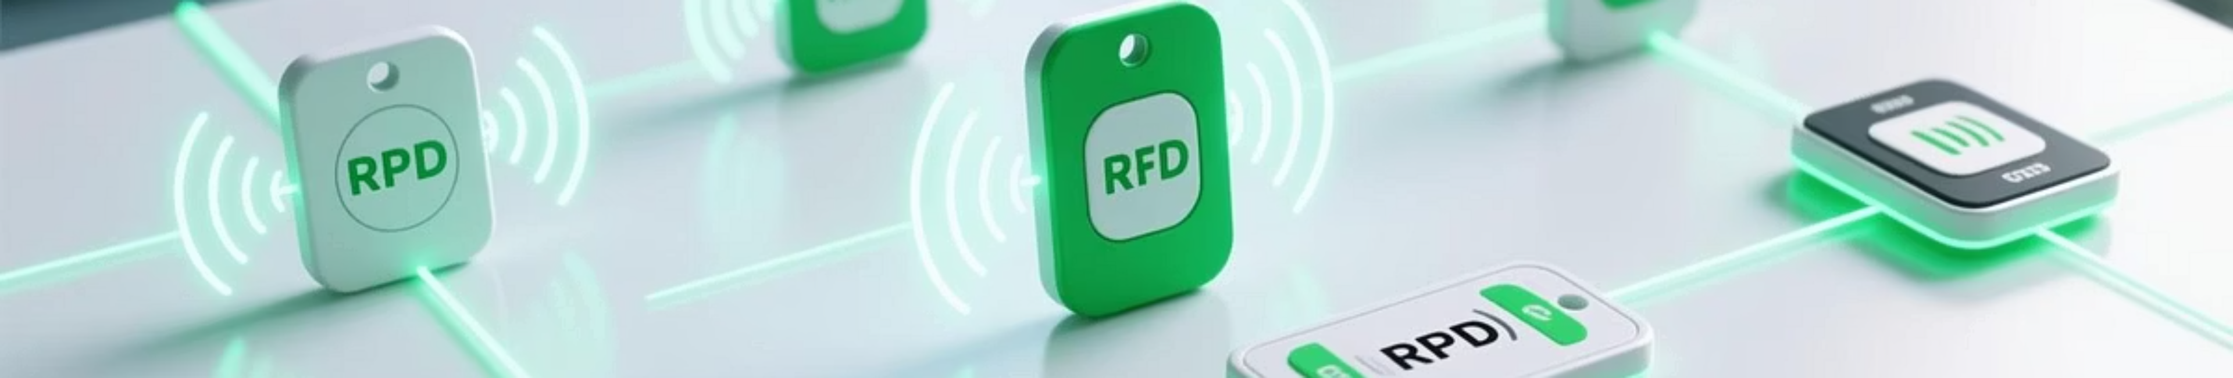
第2次课：RFID标签分类与无线通讯原理
近场/远场耦合原理
主动/被动/半主动标签
探讨电磁场理论在RFID中的应用，分析不同频率下的信号传输特性。
比较不同类型标签的工作原理、特点及适用场景。
低频(LF)：125-134kHz
被动标签：无电池，依靠读写器供电
高频(HF)：13.56MHz
主动标签：内置电池，主动发送信号
超高频(UHF)：860-960MHz
半主动标签：内置电池，但仅用于芯片工作
微波：2.45GHz
实验设计：比较不同材质环境下的标签读取效果，学生将测试金属、液体、塑料等不同环境对RFID读取性能的影响。

Slide 5
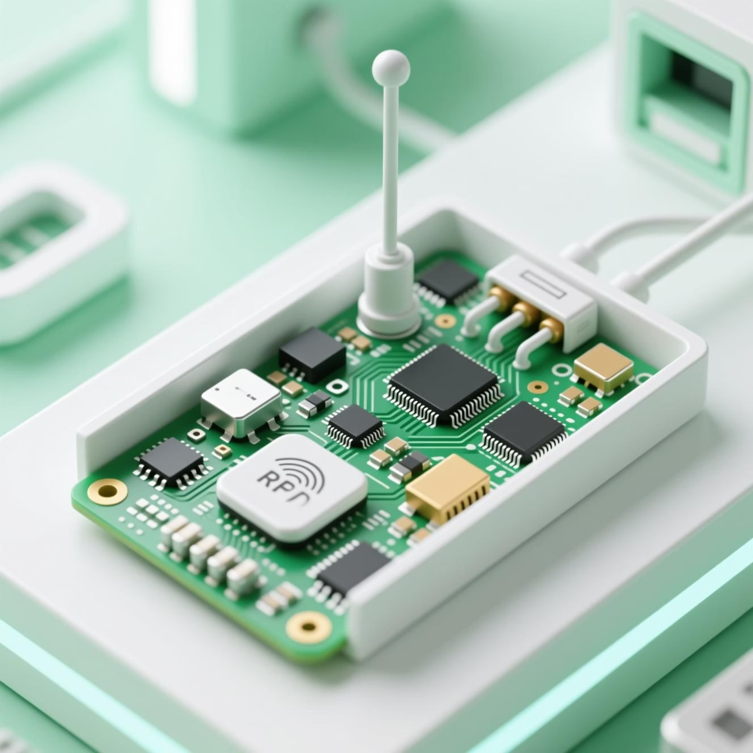
第3次课：RFID读写器工作原理与通讯协议
主要知识点
读写器硬件组成：天线、射频模块、控制单元
EPCglobal与ISO18000标准体系
防碰撞机制：时分多址、频分多址等
读写器通信接口：RS232/485、以太网、WiFi
实验设计
多标签同时读取测试：学生将在实验中模拟密集标签环境，测试读写器的防碰撞性能，分析影响读取效率的因素，并优化读取参数。
读写器是RFID系统的核心组件，负责与标签通信并将数据传输至后端系统。

Slide 6




第4次课：RFID中间件与数据处理流程
RFID读取
中间件处理
标签数据采集与初步过滤
数据清洗、事件管理、业务规则应用
MQTT传输
数据库存储
轻量级消息队列传输协议
结构化存储与数据分析
RFID中间件是连接硬件与应用系统的桥梁，负责处理原始数据并转化为有意义的业务信息。本课程将详细讲解数据过滤算法、事件管理机制以及与MQTT和数据库的集成方法。
实验设计：学生将搭建完整的RFID→MQTT→数据库数据传输链路，实现从标签读取到数据存储的全流程，并进行简单的数据分析。

Slide 7

第5次课：RFID安全与隐私保护挑战
主要安全威胁
窃听：未授权读取标签信息
复制与克隆：复制合法标签
中间人攻击：篡改通信数据
拒绝服务：干扰正常通信
跟踪：侵犯用户隐私
防护机制
加密与认证技术
访问控制机制
物理屏蔽方法
隐私增强型协议
标签失活机制
实验设计：模拟简单安全攻击与防护措施，学生将尝试进行基本的RFID窃听实验，并实施相应的防护措施，体验RFID系统的安全挑战。

Slide 8

第6次课：RFID在物流与供应链的应用
RFID技术正在彻底改变物流与供应链管理方式，提高效率、降低成本、增强可视性。
成功案例分析
沃尔玛：通过RFID实现库存准确率提升30%，缺货率下降16%
Zara：利用RFID加速商品周转，实现快时尚模式
RFID在供应链中的主要应用环节包括：原材料管理、生产过程追踪、仓储管理、运输监控、零售管理等全流程覆盖。
实验设计
模拟物流场景：货品进出库读取
学生将搭建简易物流管理系统，模拟货物入库、出库、盘点等操作，体验RFID在物流环节的应用价值。

Slide 9



第7次课：RFID在智慧环境中的应用
智慧校园
智慧医疗
智慧交通
学生证/教师证RFID应用、智能考勤、图书馆管理、校园消费、门禁系统
患者识别、药品管理、医疗设备追踪、智能病房、医护人员定位
电子通行证、智能停车、公交卡、车辆识别、交通流量监测
RFID与物联网的融合正在创造更智能、更便捷的生活环境。通过将RFID与传感器、云计算、大数据等技术结合，可以实现环境感知、信息互联与智能决策。
实验设计：模拟门禁与图书馆管理系统，学生将开发简易的RFID门禁系统和图书借还系统，体验RFID在智慧环境中的应用。

Slide 10

第8次课：综合运用RFID与IoT，完成专题设计
本课程的最后一次课将以小组专题设计为主，学生需要综合运用前七次课程所学知识，设计并实现一个RFID与物联网结合的应用系统。
专题方向建议
智慧仓库管理系统
智慧教室点名系统
RFID资产追踪系统
智能零售解决方案
学生需要完成从需求分析、系统设计、硬件选型、软件开发到最终测试的全过程，并在课堂上进行成果展示与答辩。

Slide 11




未来技术展望
AIoT融合
5G赋能
RFID与人工智能结合，实现智能识别、预测分析与自主决策
高速、低延迟的5G网络为RFID提供更强大的连接能力
边缘计算
在数据源头进行处理，降低延迟，提高实时性
RFID技术正在不断演进，与新兴技术的融合将创造更多可能性。未来的RFID将更小、更智能、更安全，应用场景将更加广泛。
随着物联网的发展，RFID将成为连接物理世界与数字世界的重要桥梁，在智慧城市、工业4.0、智能家居等领域发挥关键作用。

Slide 12
课程总结
知识体系
能力培养
RFID基础理论与技术原理
RFID系统设计能力
RFID系统架构与组件
硬件操作与调试能力
数据处理与中间件
软件开发与集成能力
安全与隐私保护
问题分析与解决能力
应用场景与实践案例
团队协作与项目管理能力
通过本课程的学习，学生将全面掌握RFID与物联网的基础知识与应用技能，能够独立设计和实现RFID系统，为未来在物联网领域的深入学习和工作奠定坚实基础。
希望同学们能够将所学知识应用到实际问题中，不断探索RFID与物联网的创新应用，为智能世界的构建贡献力量！

